Slide 1
LEREN ONDERZOEKEN
Inleiding: Wat heb je nodig? - Handleiding “leren onderzoeken”, dit is ook je werkboek.
Wat gaan we doen?
Theorie. Hoe zet je een onderzoek op (uitleg natuurwetenschappelijke methode).
Start met twee kleine onderzoeken (met een voorschrift).
Eén uitgebreidere onderzoeken (zonder voorschrift).
Het bepalen van de waterkwaliteit van het overloop gebied naast de rondweg en een sloot verderop.
Zelfstandig een klein onderzoek bedenken en uitvoeren.
Mits er tijd voor is.
6. Voor elk verslag krijg je een beoordeling.
7. Weging: 1ste en 2de 1x, 3de en 4de 2x.

Slide 2
LEREN ONDERZOEKEN
Hoe begin je aan een onderzoek?
Zoek een onderwerp.
Het moet wel een onderzoek zijn wat ergens op slaat.
Fout is. Hoeveel gloeilampen passen er in een
slaapzak? Is niet relevant.
Goed is. Hoeveel warmte houd een slaapzak vast?
Goed is. Met hoeveel gloeilampen kun je een ruimte
tot bijv. 20°C verwarmen?

Slide 3
LEREN ONDERZOEKEN
2. Theoretische verkenning.
Je zoekt achtergrondinformatie op wat je nodig hebt voor je onderzoek.
Let op! Noteer direct die bronvermelding voor je verslag.

Slide 4
LEREN ONDERZOEKEN
3. Opstellen onderzoeksvraag (Wat wil ik weten).
Fout is. Welke kleur vind je het leukst?
Goed is. Welke kleur is het felst?
Hier enkele voorbeelden zie blz. 8:
Ik wil wat weten over de reactiesnelheid en gebruik alcohol?
- Ik wil weten bij welke potgrond tuinkers planten het beste
groeien?
- Ik wil wat weten wanneer je natter wordt in de regen, als ik ren of loop?
Veranderd de reactiesnelheid bij mannen en vrouwen door gebruik van alcohol?
Bij welke potgrondsoort groeien tuinkers planten het best?
Met welke snelheid wordt je het meest vochtig als je door de regen loopt?

Slide 5
LEREN ONDERZOEKEN
Variabelen
Je hebt bij een onderzoek te maken met drie soort variabelen:
Onafhankelijke variabele  deze bepaal jij of stel jij in.
Afhankelijke variabele  deze is afhankelijk van wat jij instelt, dus ga je meten.
Controle variabelen  deze variabelen hou je constant/verander je niet.

Slide 6
LEREN ONDERZOEKEN
Voorbeelden verschillende variabelen
PROEF: Groei tuinkersplanten bij verschillende potgronden.
Wat voor variabelen kun je hierbij bedenken? Invullen op blz. 10.
Onafhankelijk variabelen:
Afhankelijk variabelen:
Controle variabelen: Deze moeten gelijk blijven voor een goed onderzoek.
Soort potgrond
Groei van de plant (kun je meten)
Hoeveelheid water, temperatuur, licht.

Slide 7
LEREN ONDERZOEKEN
Wat is een goede hypothese?
Antwoord op de onderzoeksvraag.
Moet experimenteel getoetst kunnen worden.
Waarnemingen en resultaten bevestigen/verwerpen hypothese.
Voorbeeld: Waarom stinken Denekampers?
Omdat ze dat altijd doen. Zit in de genen.

Slide 8
LEREN ONDERZOEKEN
- Plan van aanpak (werkplan).
Stapsgewijs aangeven wat je gaat doen. - Benodigdheden:
Lijst van materialen wat je nodig hebt.
Voorbeeld: Wat heb je denk je nodig bij de proef:
Groei tuinkersplanten bij verschillende potgronden.
Opdracht: Schrijf een werkplan en maak een lijst van benodigdheden voor de proef. Blz. 12.

Slide 9
LEREN ONDERZOEKEN
Werkplan
Zorg voor …. aantal potgronden van diverse merken.
Vul een bloempot voor ¾ met de potgrond.
Plant 25 zaadjes in elke pot.
Geef voldoende water aan elke pot.
Meet naar een week de lengte van de stengels en neem het gemiddelde. Laat de langste en de kortste weg.
6. Controle van het gemiddelde. Dit gebeurt via STD (standaard afwijking van het gemiddelde). Gaat het beste via Excel:
STD berekenen

Slide 10
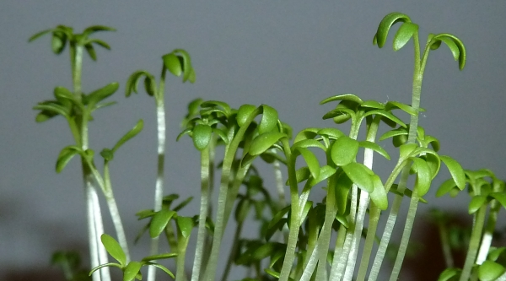
LEREN ONDERZOEKEN
Benodigdheden:
- Diversen potgronden
- Tuinkerszaden (25 per bakje)
- Bakjes
- Water
- Stikker of stift
- Meetlat

Slide 11
LEREN ONDERZOEKEN
Resultaten:
Presenteer dit in een waarnemingstabel of diagram.
Zo kun je in één opslag zien wat je resultaten zijn.
Korte omschrijving van je resultaten in de vorm van een verhaal.
Conclusie:
Kort en bondig antwoord op de onderzoeksvraag. Dus geen extra informatie. Verder koppel je het terug naar je hypothese.
Discussie:
Commentaar op je onderzoek. Foutenanalyse.

Slide 12
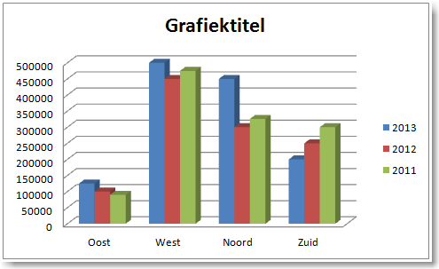
LEREN ONDERZOEKEN
Hoe maak je een grafiek of diagram in Excel?
Grafiek maken

Slide 13
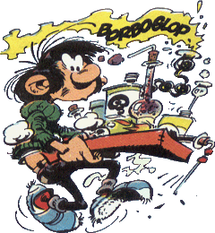
LEREN ONDERZOEKEN
Samenvattend. De natuurwetenschappelijke methode
1. Vraagstelling. Wat willen we onderzoeken?
2. Hypothese. Wat veronderstellen we?
Je bedenkt een antwoord op de vraag.
3. Werkplan. Wat gaan we doen? Nauwkeurige beschrijving van de proef. 4. Benodigdheden. Wat hebben we nodig?
5. Resultaat. Wat nemen we waar?
6. Welke conclusie(s) kunnen we trekken?
7. Discussie. Commentaar op de proef, fouten analyse.

Slide 14
LEREN ONDERZOEKEN
1ste onderzoek.
We doen een experiment met tuinkers. We willen onderzoeken of een zaadje van tuinkers het beste ontwikkelt in het licht of in het donker.
Bedenk bij deze korte omschrijving van de proef mogelijke onderzoeksvraag.
Bedenk bij je onderzoeksvraag bijbehorende hypothese.
Bedenk de drie variabelen?
onafhankelijke
afhankelijke
controle
Bedenk een werkplan met de tip die hieronder staat.
Tip. We gebruiken watten i.p.v. potgrond en plastic bekers als i.p.v.
bloempotten
Bedenk je lijst van benodigdheden die jij nodig hebt. Invullen op blz. 23.

Slide 15
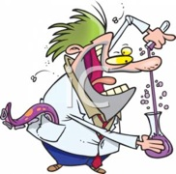
LEREN ONDERZOEKEN
2de onderzoek.
Je kiest per groep twee experimenten
Groei tuinkers in verschillende mestconcentraties
Groei tuinkers in verschillende zoutconcentraties
Groei tuinkers met diversen gekleurd licht
Voorkeur regenwormen
Gedrag pissebedden
Schoolgedrag van vissen
Wandgedrag Gerbil (Naaktzoolrenmuis)
Maak hiervan een verslag volgens de natuurwetenschappelijke methode zoals je die geleerd hebt. Blz. 27.

Slide 16
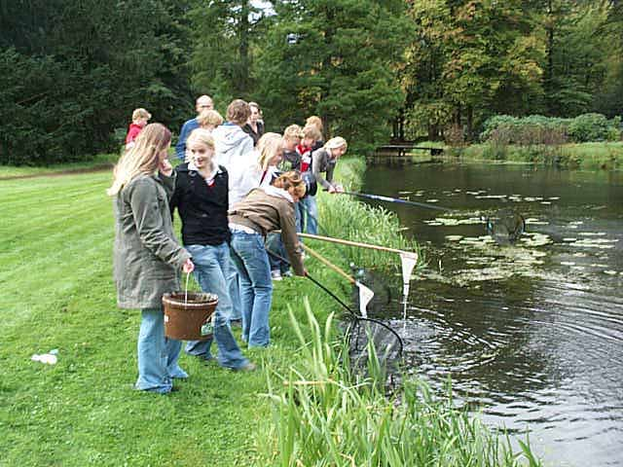
LEREN ONDERZOEKEN
3de onderzoek. Het bepalen van de waterkwaliteit van het overloop gebied naast de rondweg en een sloot verderop.
Voorbereiding: invullen op blz. 30.
Verzamel info over de waterkwaliteitsbepaling m.b.v. macrofauna (K-waarde). Hoe je de waterkwaliteit kunt berekenen en wat je moet doen.
Maken van plattegrond van het te onderzoeken gebied.
Punt 1 t/m/ 4 van de natuurwetenschappelijke methode voorbereiden.
We gaan het veld in voor verzamelen en analyseren.
Resultaat is: tekeningen van de dieren die je vind en
de berekening van de K-waarde.

Slide 17
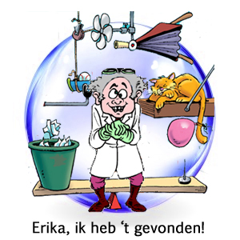
LEREN ONDERZOEKEN
4de onderzoek. Zelfstandig experiment.
Eigen idee van een onderzoek, mits er tijd voor is.

